Slide 1
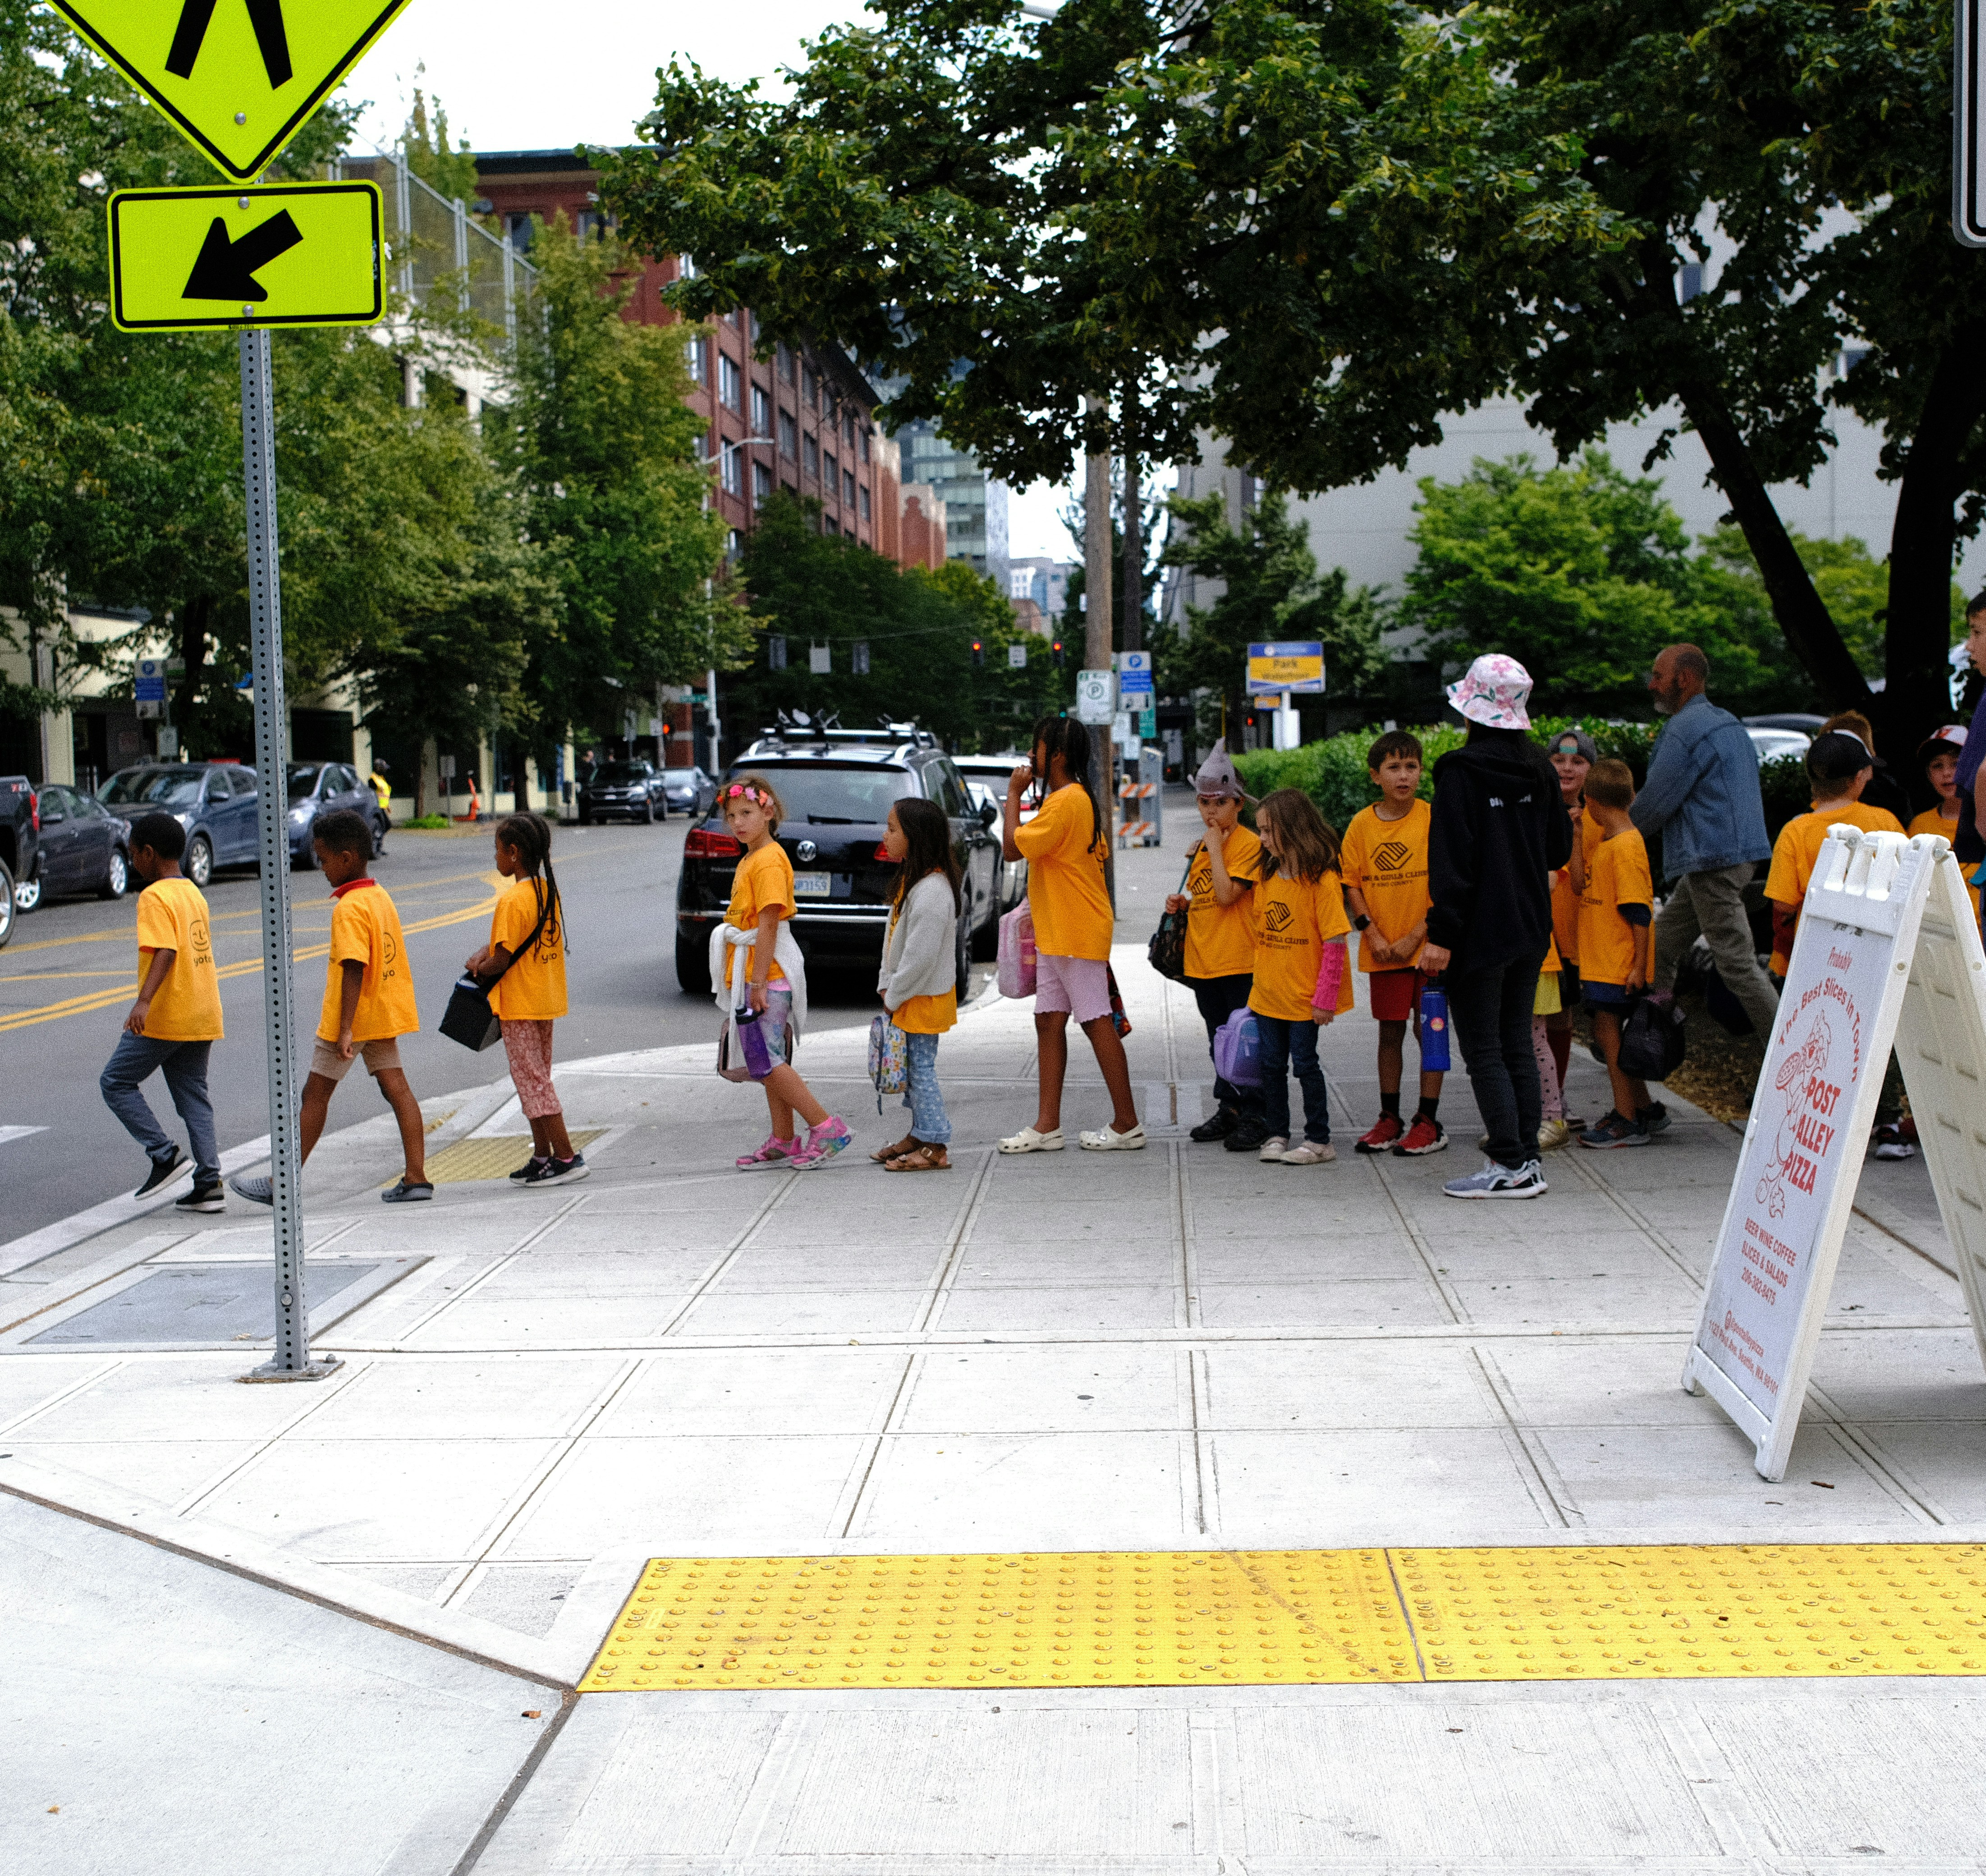
Análisis predictivo de violaciones por exceso de velocidad en zonas escolares de Chicago
Reporte Final del Proyecto
Profesor: Juan Castillo, PhD
Fecha: 23 de julio de 2025
Nombre del estudiante: Bryan León

Slide 2
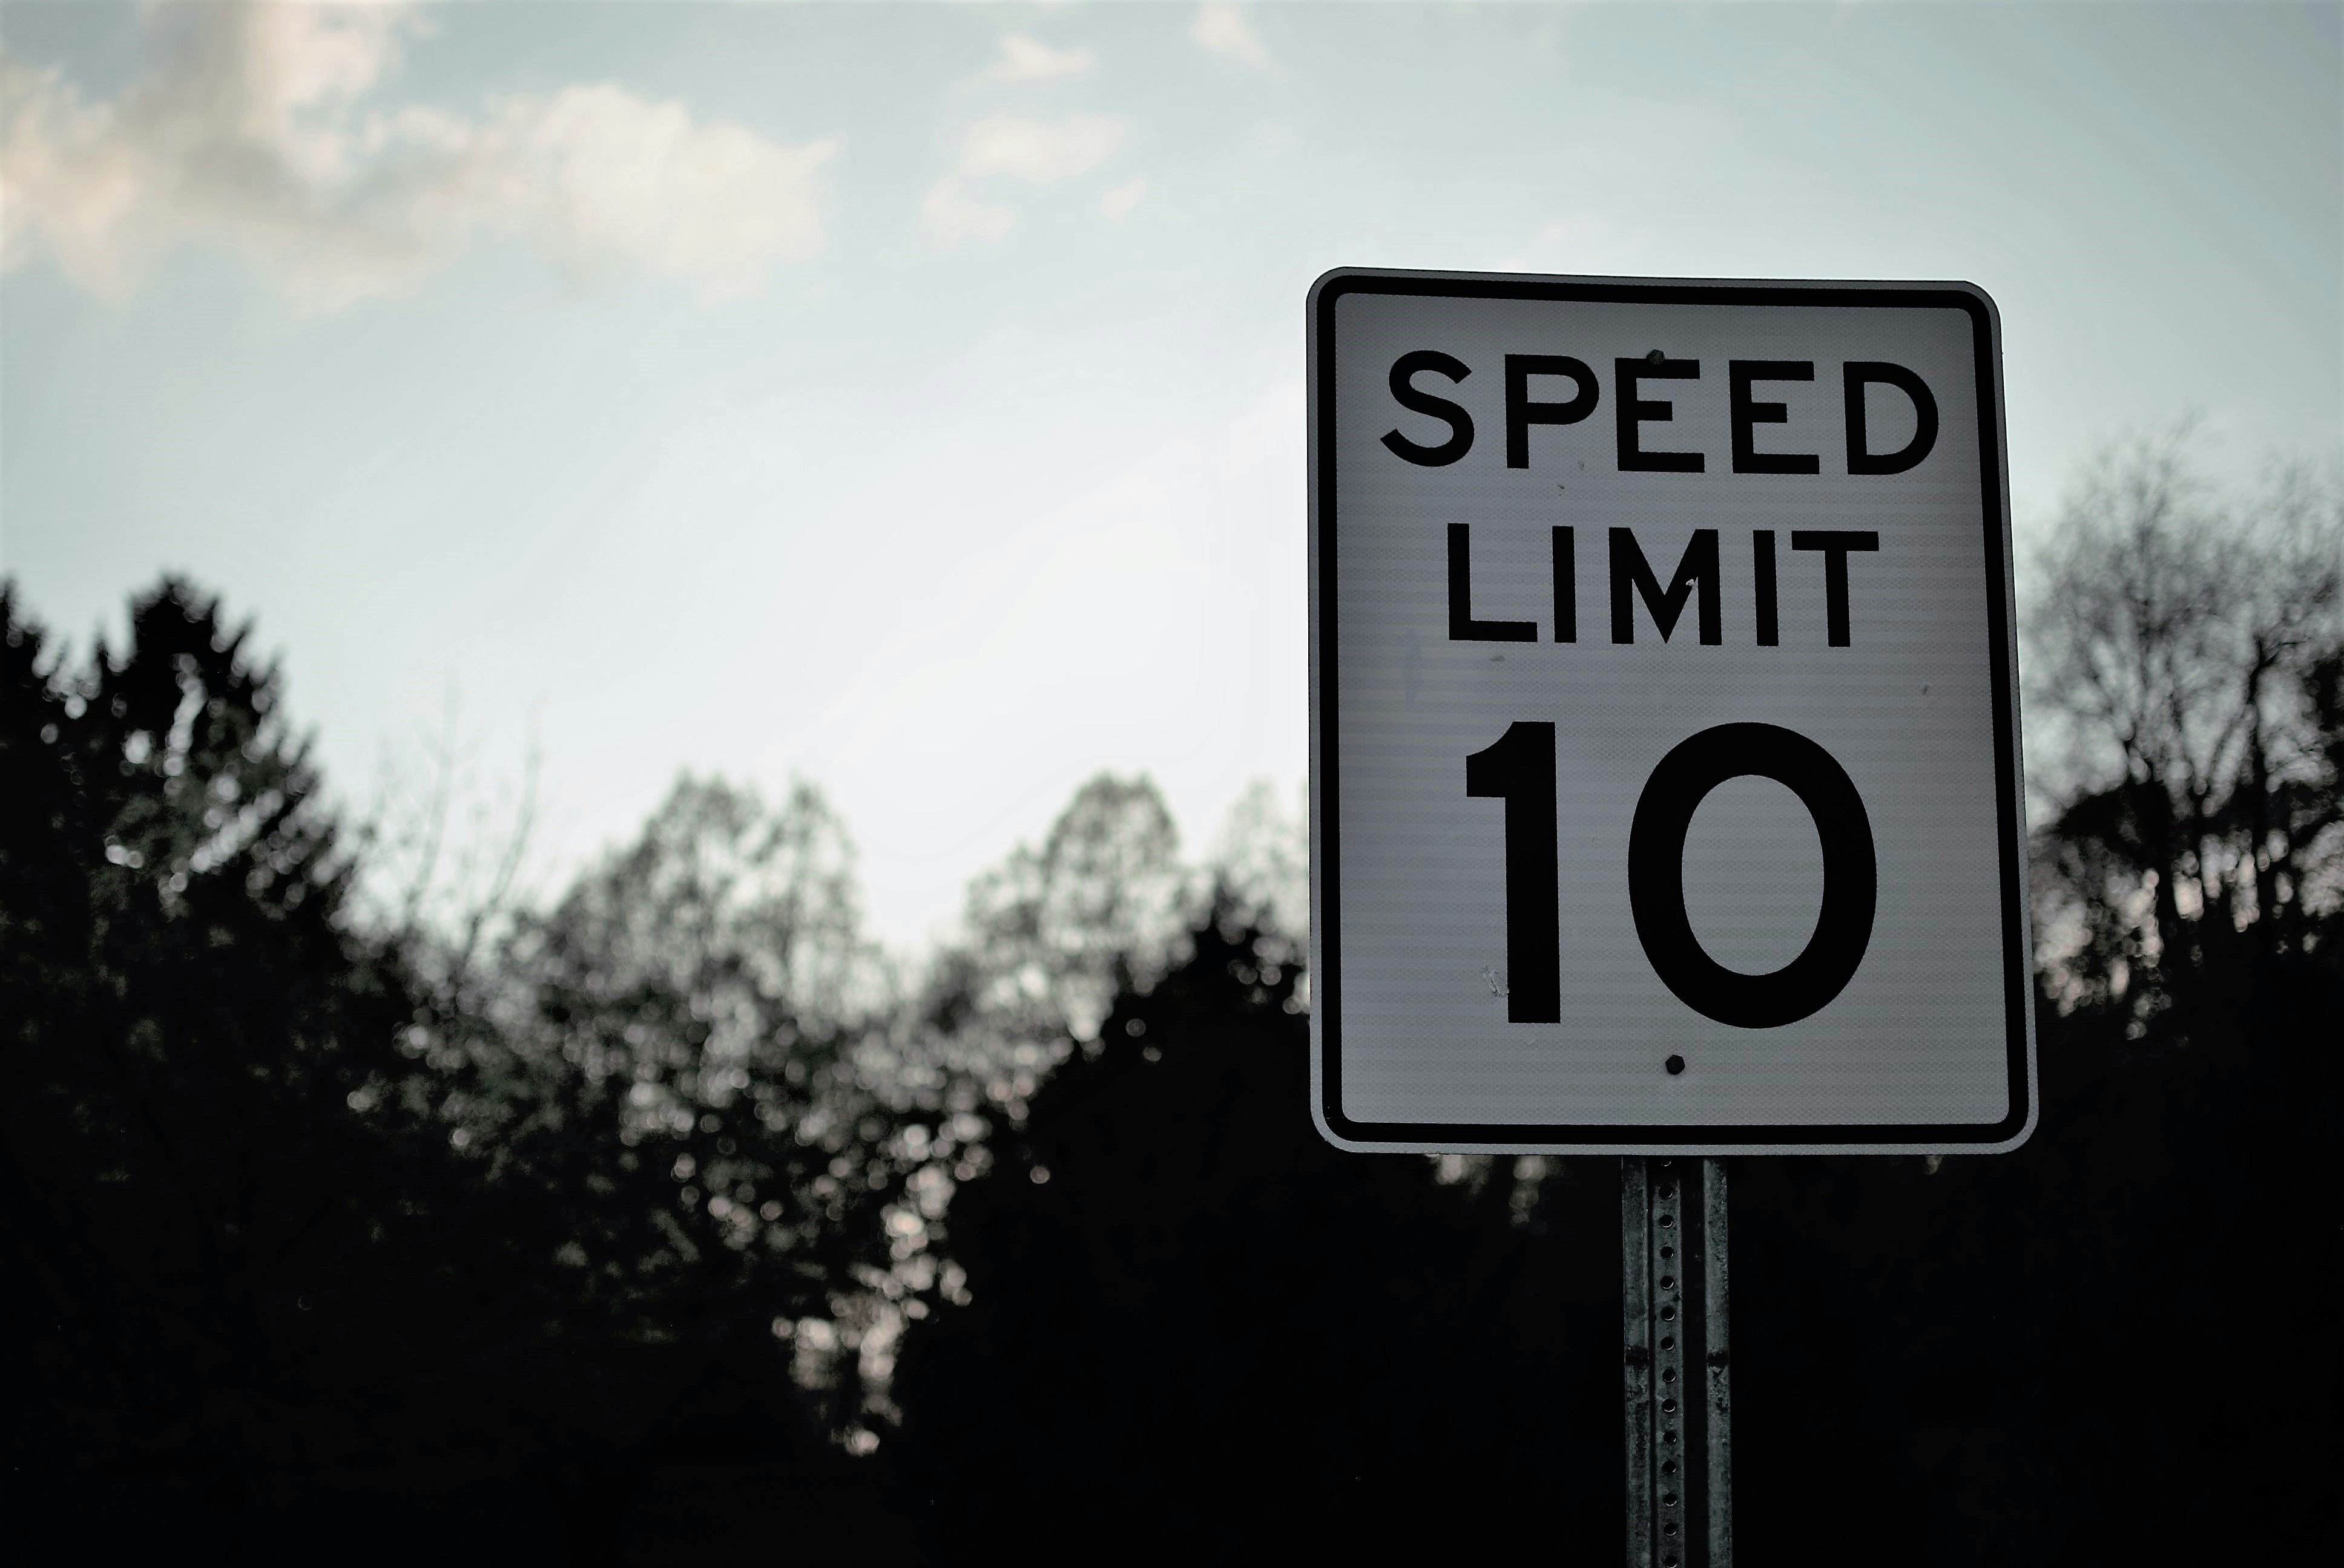

¿Qué me motivó a desarrollar este estudio?
Siempre me ha interesado cómo el análisis de datos puede contribuir a mejorar situaciones sociales en este caso la seguridad ciudadana.
¿Cómo fue mi experiencia buscando la data?
A - Exploré Kaggle, data.gov y finalmente usé el portal de datos abiertos de Chicago.

Slide 3
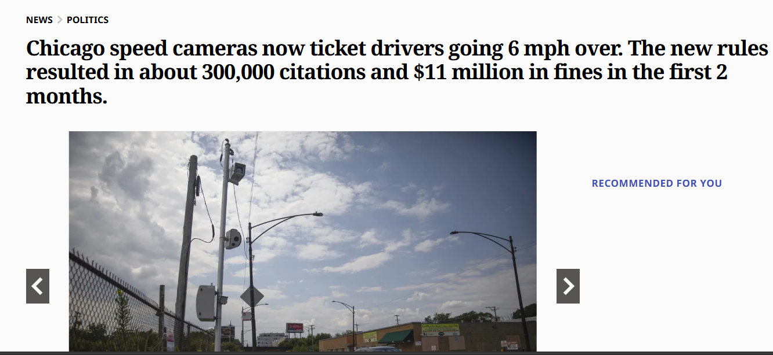
¿Qué aprendí del análisis descriptivo?
Durante esta etapa, aprendí que una vez la información está correctamente organizada, es posible extraer conclusiones valiosas de forma rápida y visual mediante el uso de gráficos adecuados. Observé que existen patrones evidentes tanto a nivel anual como diario. Por ejemplo, los gráficos mostraron un aumento notable de violaciones a partir del año 2021, así como diferencias consistentes entre los días de la semana, lo que sugiere un comportamiento sistemático y no aleatorio en los datos.
Fuente: Chicago speed cameras now ticket drivers going 6 mph over. The new rules resulted in about 300,000 citations and $11 million in fines in the first 2 months. – Chicago Tribune

Slide 4
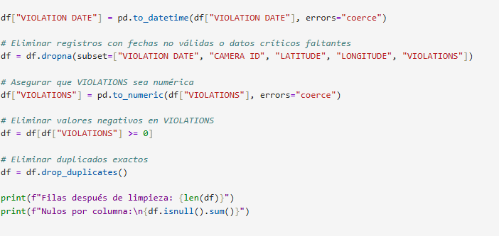
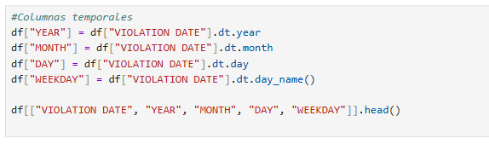
¿Qué pasos realicé en el análisis?
Primero, realicé la limpieza y transformación de los datos, eliminando registros nulos, duplicados y errores en la variable de fecha.
Luego, generé variables derivadas como el día de la semana y el mes, y exploré patrones usando gráficos descriptivos.
Posteriormente, llevé a cabo la selección de variables relevantes y construí distintos conjuntos de entrenamiento.
A partir de ello, implementé diversos modelos predictivos, incluyendo regresión lineal, Random Forest, XGBoost, Prophet y Holt-Winters. Cada modelo fue evaluado usando métricas como MAE, RMSE, R² y MAPE, lo que permitió comparar su rendimiento y seleccionar el más adecuado.

Slide 5
¿Qué descubrí de la investigación?
Descubrí que el comportamiento de las violaciones por exceso de velocidad en zonas escolares no es aleatorio, sino que sigue patrones temporales bien definidos. Existen ciclos semanales, donde los días hábiles presentan más infracciones, y también tendencias anuales marcadas, como el incremento sostenido a partir de 2021, asociado a cambios en la normativa local.
Además, observé que ciertas cámaras presentan volúmenes de violaciones consistentemente más altos, lo que sugiere que hay zonas geográficas más propensas al incumplimiento. Esto abre la posibilidad de aplicar estrategias focalizadas de control.
En general, la investigación validó el poder del análisis de datos como herramienta para entender y anticipar fenómenos urbanos con impacto social.

Slide 6
¿Qué haría mejor si repitiera el estudio?
Abordaría desde el inicio como una serie temporal, hubiese tratado las estascionalidades desde el inicio de forma mas directa no como un paso posterior y esto podría ayudar a los modelos como Prophet.
Incluiria variables externas como feriados escolares, eventos locales, condiciones climáticas
Usaría RandomizedSearchCV para tratar que el modelo no consuma tanto tiempo de computo.

Slide 7

¿Qué descubrí de mí mismo?
Que trabajar con data real no siempre dará un modelo predictivo alto, que pasos como una buena limpieza inicial de la data no se debe pasar por alto.
Descubrí que puedo integrar distintas técnicas de modelado y la razón de utilizarlas.
Ademas que me permitió ver que si me gusta analizar data de impacto social, es interesante ver el comportamiento humano a nivel macro.

Slide 8
